Slide 1

Ananas i egen juice
Lær hinanden at kende

Slide 2
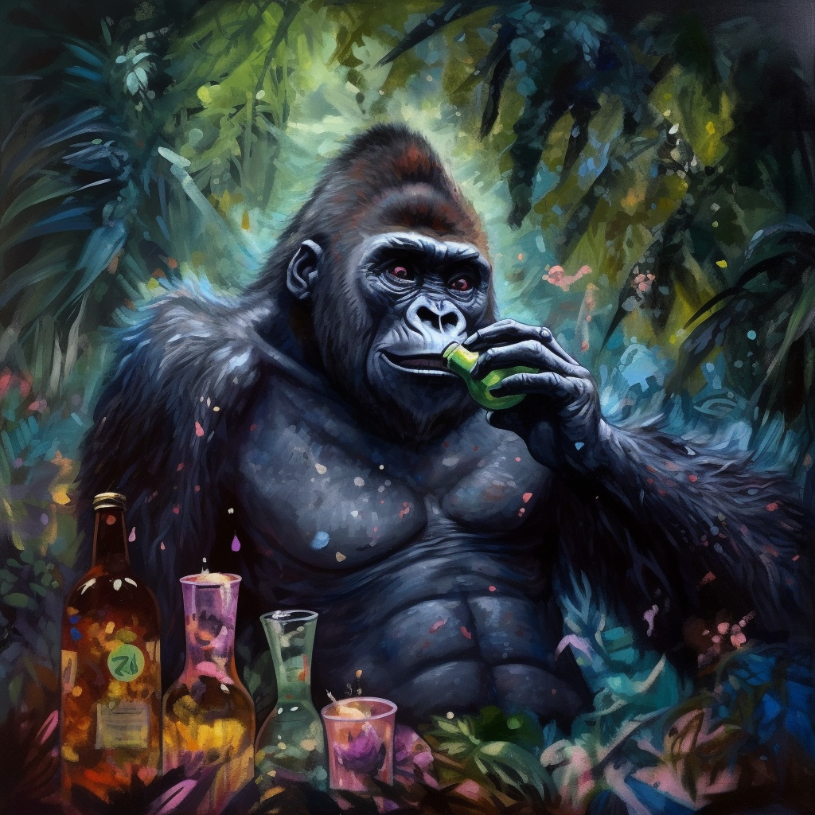
Ananas i egen juice
Nu skal du skabe din helt egen juice med et mix af forskellige frugter.
Hver frugt er unik og har helt specielle egenskaber
Bland den juice, der bedst beskriver dig
Fyld glasset - ikke smage endnu
Giv de andre i gruppen en smagsprøve
Forklar hvilke egenskaber du og juicen har
Du er unik!

Slide 3
Frugternes kompetencer
🍊 Appelsin​
Appelsinen er en livlig og farverig frugt, der er kendt for sin saftige sødme og evne til at lyse op i enhver situation og give et boost! ​Appelsinen ser løsninger frem ​for begrænsninger og lykkes ​altid med at få alle med. ​
🍒Tranebær
Tranebær er et lille bær, som er kendt for sin kreativitet og høje modstandskraft. Det er et stærkt og uafhængigt bær, der ikke er bange for at være anderledes, og det elsker at give ekstra smag til enhver løsning.
🍎 Æble
Æblet er en glad og alsidig frugt, der er vellidt af mange. På grund af sin alsidighed evner æblet at få mange nuancer og vinkler med og bidrager på den måde til at sikre en sund løsning, hvor flest muligt får gavn af det.
🌱Ingefær
Ingefær er en karismatisk og kraftfuld rod, der er kendt for sin skarpe tunge. Den kan virke overvældende, men blandet med de rette frugter, giver ingefær en unik tilførsel af kraft, ideer og værdi, som sikrer en langtidsholdbar løsning.
🍍 Ananas
Ananassen er hård udenpå og kan godt stikke, men så snart man tager hul på den, oplever man en sødme og kraft, der skiller sig ud fra frugtskålen. En hårdfør frugt, der kender sit eget værd og som er klar til at tage lederskab.
🥭Grape
Grapen er kendt for at være en god teamplayer, der kan blandes med andre frugter og grøntsager for at skabe de bedste smagskombinationer. Med dens søde og skarpe smag er grapen kendetegnet ved robusthed og evne til at samarbejde.

Slide 4
Ananas i egen juice
Nu skal I finde gruppens juice
Hvilke egenskaber vil I gerne have
i gruppen?
Hvilket navn skal gruppen have?
(tillægsnavn + frugt)
Hver gruppe er unik!

